Slide 1
Akış kontrolu
Gıda endüstrisi işletmelerinde bazı işlemlerde debinin çok duyarlı ve sabit olmasının istenildiği durumlarda büyük önem taşır.
Örneğin bir pastörizatör veya sterilizatör plakaları arasından geçen, ısıya duyarlı süt gibi bir ürünün debisindeki azalma, ürünün iç çepere yapışmasına neden olacaktır.

Slide 2
Akış kontrolu için,
Akışın kısılması veya açılması
Pompa devir adedinin ayarı
Fan çapının değiştirilmesi
şeklinde üç yöntem kullanılır.

Slide 3
Akışın kısılması veya açılması
İletim veya üretim hattında akış direncini değiştirebilen bazı “fiting”ler (armatürler) yardımıyla yapılabilir.
Hidrolik iletim düzeninin basma hattına konulan bir basınç okuyucusu sıvının basıncını sürekli olarak kumanda panosuna bildirir. Pano, bu basınç değerlerini kendisine önceden verilmiş olan değerler ile karşılaştırarak değerlendirir ve sistemde bir basınç düzeltmesi yapılması gerekiyorsa akışı kısan veya açan bir “akış ayar ventili”ne gerekli olan sinyali göndermektedir. Ventil gelen sinyale göre bir miktar açma veya kapama yapar.

Slide 4
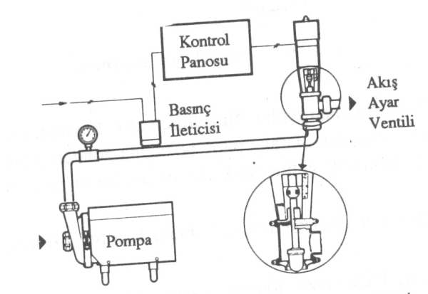
Şekil 5. Akış ayar ventili ile basınç ayarlanması

Slide 5
Akış regülatörü
Şekil 6’de sıvı, akış regülatörüne alttan ve yandan olmak üzere iki boğazdan girmektedir.
Dikey boğazdan giren ve yukarıya doğru ilerleyen sıvı ürün, mile etki ederek onu yukarıya doğru iter. Milin yukarıya doğru hareketi, kendisine bağlı bulunan yatay çubuğu yukarıya doğru çeker.
Çubuğun yukarıya doğru kalkması, çubuğun diğer ucundaki parçanın yan giriş boğazını yavaş yavaş kısması anlamındadır.
Akış regülatörü daha önceden belli bir basınç değerine göre ayarlanmış olduğundan basıncı bu değere uygun olarak korumaya çalışır.

Slide 6
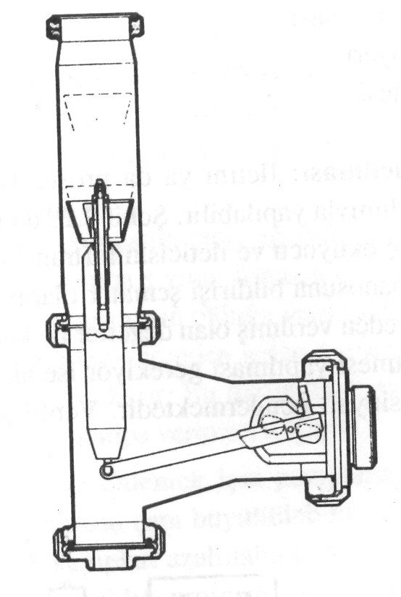
Şekil 6. Mekanik akış regulatörü

Slide 7
Pompa Devir Adedinin Değiştirilmesi
Akışın kontrol edilmesinde ikinci yöntemdir.
Fan ne kadar hızlı dönerse o kadar fazla enerji sıvı ürüne geçmektedir. Bu özellikten yararlanılarak akış kontrolü yapılabilir.
Bu yöntemle kontrolünde, enerji kayıpları düşüktür. Ürüne olumsuz etkisi olmaz

Slide 8
Fan Çapının Kontrol Edilmesi
Çapın küçültülmesi, fanın iletim kapasitesini azaltır.
Bu yöntemde belirgin bir verimlilik kaybı olmaktadır.
Çapı küçültülen fan eski pompa gövdesine tam olarak uyamaz.
Şekil 8’de fan çapının küçültülmesi halinde manometrik yükseklik ve debide azalma görülmektedir.

Slide 9
Akışın kontrolünde karşılaşılan sorunların çözümü için
İletilmek istenen sıvı üründe hava veya başka bir gaz bulunmamalı veya oluşmamalıdır.
Kavitasyonu önlemek için pompa emişinin her noktasındaki sıvı ürünün basıncı, ürünün buharlaşma basıncından yüksek olmalıdır.
Isıl işlem görmüş ürünün sıcaklığını istenilen değere düşürmek için ürünün yönünü değiştiren bir “by-pass valfı” devreye konulmalıdır.
İletim hattında düzenli bir akış sağlamak için pompanın emiş hattındaki basıncı sabit olmalıdır.

Slide 10
Pompa Montajında Özellikler
Pompalar genellikle döşeme düzeyine monte edilir.
Yer düzeyinden daha aşağıda iş gören pompalar su ve drenaj ile ilgili pompalardır.
İlke olarak emiş yaptıkları ekipmana yakın olarak kurulurlar.
Pompaların elektrik motorları, makina ve ekipman sıraları arasındaki işletme içi yollara bakacak şekilde konumlandırılır.
Gerek pompalar gerekse pompa boru hatları arasındaki aralıklar, genellikle 1.2-2 m olmalıdır.
Pompa grubunun bulunduğu yapıya veya bölüme girişte, kapı genişliği 2 m’den az olmamalıdır.

Slide 11
Boru ve Hortumlar
Boru ve hortum arasında belirgin bir ayırım yoktur.
Borular daha büyük çaplı, daha kalın çeperli ve genelde 6-12 m uzunluktadırlar.
Hortumlar ise daha ince çeperli, gerektiğinde yüzlerce metre uzunlukta ve bir sargı oluşturacak şekilde sarılabilir niteliktedirler.
Metal borulara diş açılabilir, hortumlarda ise açılamaz. Borular birbirlerine flanşlı, rakorlu ve kaynaklı birleşim yapabilirler.
Hortumlarda ise kelepçe kullanılır veya yakılıp yapıştırılabilirler.
Boru ve hortumlar, çap ve et kalınlıkları ile belirlenirler.

Slide 12
Boruların ve diğer elemanların birbirlerine bağlanması
Bir iletim hattındaki boru ve boru ekleme parçalarının birbirlerine sürekli olarak bağlı kalmaları istenirse, bu taktirde kaynak kullanılır.
Kaynakların iç yüzeylerinin bakteri faaliyetine izin vermeyecek şekilde çapaksız olması zorunludur. Bu tip iletim veya üretim hatları CIP (clean-in-place) olarak tanımlanan kapalı, otomatik temizleme düzenleri ile temizlenir.
İletim veya işlem hatlarındaki boru ve diğer ekleme parçalarının temizlik, bakım-onarım ve makina yerlerinin değiştirilmesi gibi nedenlerle sökülmesi ve birbirinden ayrılmasının istendiği yerlerde kaynak kullanılmaz. Bu taktirde boru ve diğer fiting’ler birbirlerine rakorlarla bağlanırlar.

Slide 13
Boru çapı seçimi;
akış şekli
uygulanan hız, basınç
yatırım maaliyeti, bakım-onarım vb etmenlere bağlıdır.
Boru ve diğer elemanların birbirine bağlanması son derece önemlidir. Aksi halde hesaplananın dışında akış direncinde düşmeler olabilir.

Slide 14
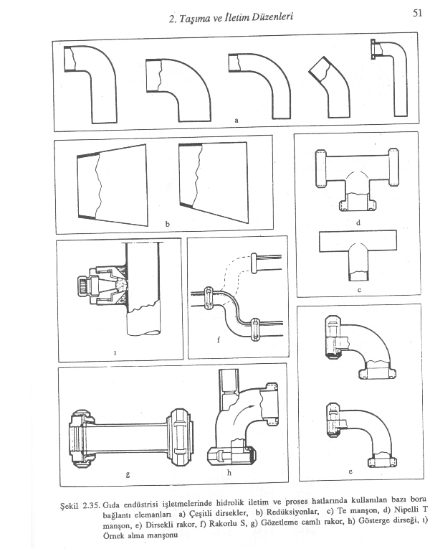

Slide 15
Vanalar
Hidrolik iletim düzeninin çeşitli noktalarında veya işlem, hattının gereken yerlerinde sıvı ürünün hızını azaltmak, durdurmak veya yönünü değiştirmek amacıyla kullanılır.
Bu aparatların elde kumanda edilebilenlerine “vana”, elle çalıştırılmayanlarına ise “valf” veya “ventil” adı verilmektedir.

Slide 16
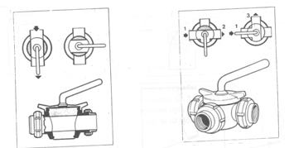
Şekil 13. İki ve üç yollu konik vanalar

Slide 17
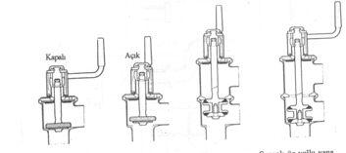
Şekil 14. Supaplı vanalar

Slide 18
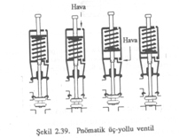
Pnömatik ventil
Basınçlı hava ile açılıp yay ile kapanan veya basınçlı hava ile açılıp kapanan, giriş ve çıkış boğazları çok çeşitli biçimlerde tasarımlanabilen vanalardır.

Slide 19
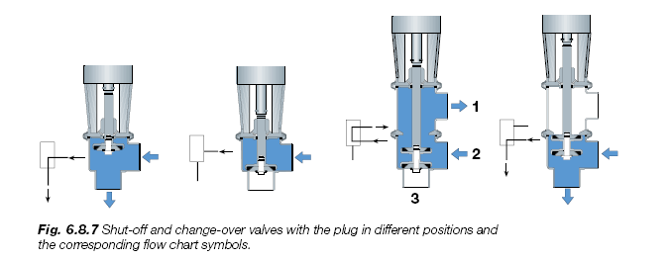
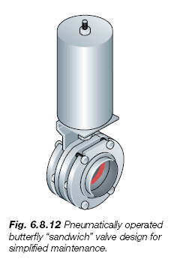

Slide 20
Mikrosiviç
Pnömatik ventilli bir hava sisteminde selenoid valf üzerine takılan bir mikrosiviç, ventilin açma miktarını işletmenin kumanda panosuna bildirmektedir.
Çift yönlü mikrosiviç ise ventilin hem açma hem de kapama pozisyonunu ve miktarını kumanda panosu üzerindeki lambaları yakarak haber verir.

Slide 21
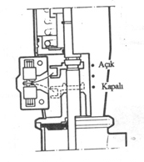
Şekil 15. Pnömatik ventil üzerine takılmış iki yönlü mikrosiviç

Slide 22
Çekvalf
Çekvalf, normal olarak akışkanın akış yönündeki basınçla açılır.
Valfın diğer tarafındaki basınç, akış basıncını aştığı anda veya akım durduğunda veya ters yöne döndüğünde valf, karşı basınç ile otomatik olarak kapanır.

Slide 23

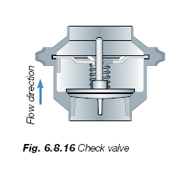
Şekil 16. Çeşitli tipteki tek yönlü valfler

Slide 24
Borulu İletim Hatlarında Boşaltma
Gıda endüstrisi işletmelerinde işlem tamamlandıktan sonra gerek boru, vana ve fitingler gerekse işlem makinalarında bir miktar ürün kalır, hemen temizlik işlemine geçilmemesi halinde önemli kayıplar oluşur.
Temizlik sırasında yok olacak bu ürün kaybını önlemek amacıyla basınçlı havalı bir “boşaltma düzeni” kullanılır.

Slide 25
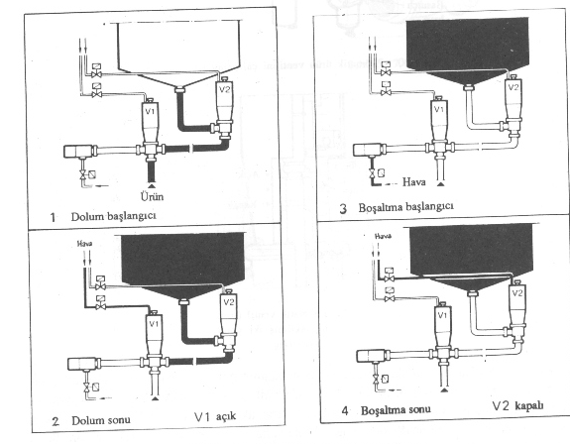
Şekil 17. Borulu iletim hatlarının boşaltılması

Slide 26
Boru Kelepçe ve Destekleri
Gıda endüstrisinde çeşitli boru destek ve kelepçeleri kullanılmaktadır.
Borular bu kelepçelere, yüksek sıcaklık derecelerinde çalışıldığında malzeme genleşmesi dikkate alınacak şekilde takılır.
Sabit destek ve kelepçeler kullanılmaz
Boru monte yüksekliği 2 m ve eğim 1:200- 1:100 oranındadır.

Slide 27
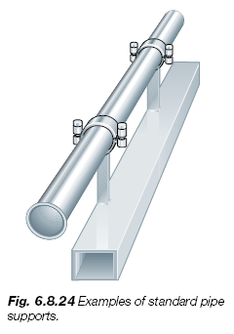

Slide 28
Gıda Ön İşlem ve Temizlik Makinaları
Gıda endüstrisinin her dalında işletmeye gelen hammaddelerin işleme girmeden önce temizlenmesi gerekir.
Çevresel faktörlerin etkisi ile bulaşan her türlü yabancı madde uzaklaştırılmalıdır.

Slide 29
Bazı gıdalarda yer alan bulaşı ve kirlilik öğeleri
Kirlilik ve bulaşı tipleri | Örnekler
Metaller | demir içeren ve içermeyen metaller, civata, metal talaşı
Mineral | Toprak, motor yağı, gres yağı, taş
Bitki kökenler | Yaprak, yonga, yabancı ot tohumu, kabuk ve deri
Hayvansal kökenliler | Tüy, kemik, salgı, kan, böcek, larva
Kimyasallar | Gübre, pestisitler, herbisitler
Mikrobiyal hücreler | Fungal gelişim (küf ve mayalar)
Mikrobiyal metabolitler | Renkler, tat-koku maddeleri, toksinler

Slide 30
Hammadde temizleme sistemleri
Katı ve yarı katı hammaddelerin temizlenmesi ve istenilen kalite dışında olanların ayrılması olayı ise yaş temizleme (yıkama) ve kuru temizleme gibi iki yöntemle yapılır.
Yaş temizleme makinalarına örnek olarak püskürtmeli, fırçalı, valsli yıkayıcılar ve yüzdürücü tanklar,
Kuru temizleme makinalarına örnek olarak da hava sistemli, manyetik tutucular (metal dedektörler), eleme esaslı temizleyici ve ayırıcılar gösterilebilir.
Ultraviole, X-ray, mikrodalga ve ultrasonik dedektör sistemleri yaygın olmayan özel temizleme ve ayırma sistemleridir.

Slide 31
Yıkama işlemi
Yıkama işlemi genelde yumuşatma (ön yıkama), yıkama (püskürtme) ve durulama olmak üzere üç aşamada, bazen de yıkama ve durulama gibi iki aşamada yapılır.
Yumuşatma işlemi üzerine taş, toprak ve çamurun bulaşmış olduğu örneğin soğan, patates, kereviz, yerelması, havuç ve şeker pancarı gibi yumru ve kök sebzelere uygulanır.
Yumuşatma, bazen hammaddelerin su akımı yardımıyla işletmeye alınmaları sırasında gerçekleşir. Bu yöntem salça, domates suyu, portakal, mandalina suyu işleyen fabrikalarda sıklıkla görülür.
Yıkama düzenlerinde genelde temiz su, yerine göre de içine klor ya da deterjan katılmış su kullanılır.

Slide 32
Yıkama işleminde dikkat edilecek hususlar
Yıkama makinası, işletmeye gelen hammaddenin büyüklüğüne, kırılabilirlik veya ezilebilirlik niteliğine ve işletmenin kapasitesine göre tasarımlanır ve seçilir.
Kullanılan deterjan ve sterilant türlerine göre ılık su ile yıkamalarda süre ve işlem sırasına dikkat edilmelidir. Aksi halde bozulma nedeni olan bazı kimyasal ve mikrobiyolojik reaksiyonlar gelişebilir.
Yıkama ile “Biyolojik Oksijen Gereksinimi” (BOG) yüksek olan atıklar ortaya çıktığından olası çevre kirlenmesi ve zararlara meydan vermeyecek önlemler alınmalıdır.

Slide 33
Yıkama düzenleri
Hammaddenin yıkanması en basit olarak suya daldırılarak yapılır. Daldırma yöntemi çoğu kez yumuşatma aşaması için uygulanır.
Amaca göre yapılmış çok çeşitli paletli ve otomatik yıkama makinaları vardır. Elma, armut ve benzeri meyveler ile çoğu sebzelerin bir tank içindeki paletler yardımıyla hareket ettirilerek yıkanmaktadır.
Kırılabilir nitelikteki sebzelerin yıkanmasında kavrayıcı ya da sepet gibi ekipmanlar kullanılır ve basınçlı su püskürtmesi yapılır. Örneğin kuşkonmazın yıkanması

Slide 34
Yıkama düzenleri
Bezelye ve benzeri küçük taneli sebzeleri yıkamada yüzdürme ilkesine göre çalışan yıkama makinaları kullanılmaktadır.Olgun bezelyeler dibe çökerken kırık olanlar, yabancı tohumlar ve diğer kirler su yüzeyinde toplanırlar.
Tamburlu yıkama düzenlerinde dönmekte olan silindirik gövde içinde hareket halindeki hammaddeye su püskürtülür.
Turunçgil, hıyar ve benzeri sebze ve meyvelerin yıkanmasında kullanılan bir başka düzen, fırçalı yıkama makinalarıdır.

Slide 35
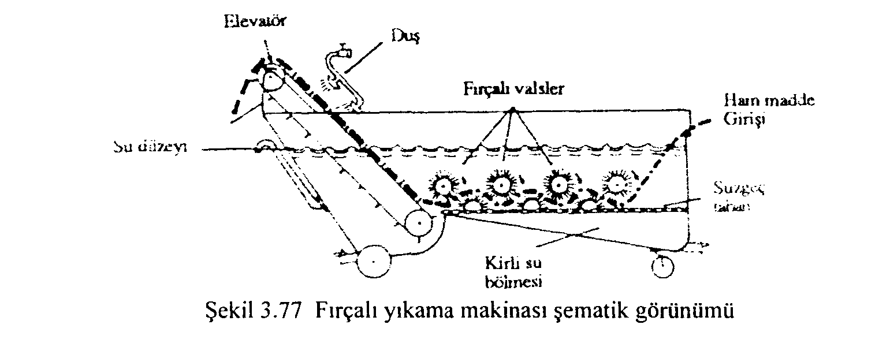
Hammadde tank içerisine girdikten sonra fırçalı tamburlar yardımıyla hem yıkanmakta hem de tank çıkışına doğru ilerlemektedir.

Slide 36
Ayıklama makinaları
Yıkanıp temizlenen hammaddenin işleme verilmeden önce seçilip ayıklanması gerekir.
Bozuk, ezik, küflü, çürümüş ve bazı durumlarda da yumuşak olanlar sağlam olanlardan ayıklanarak atılır.
Ayıklama işlemi genellikle elle yapılır.
Bazı üretim dallarında kusurlu hammaddeyi ayıklayabilen özel makinalar kullanılır.
Ayıklamada boyut, şekil, ağırlık ve renk gibi fiziksel özellikler kullanılır.

Slide 37
Sap Ayırma, Kabuk Soyma, Çekirdek Çıkarma Makinaları
Konserveye, meyve suyuna ve pulp’a (ezme) işlenecek meyve ve sebzelerin sap, kabuk, çekirdek ve çekirdek evi (eşlek) gibi kısımlarının uzaklaştırması gerekir.
Konserveye işlenecek meyve ve sebzelerin sapları ayrılır, çekirdek ve çekirdek evi çıkarılır, kabukları soyulur ve gerekiyorsa dilimlenir.
Meyve suyu, reçel, marmelat ve pulp’a işlenecek olanlar ise renk ve lezzet gibi kalite faktörlerini bozmamak ve işlemde işleme kolaylığı sağlamak için preslemeden önce saplarından ayrılır ve çekirdekleri çıkarılır.

Slide 38
Sap Ayırma
Üzüm ve vişne gibi meyveler sapları ile birlikte hasat edilirler.
Saplardan geçen tanen ve benzeri maddeler meyvede ve son ürün kalitesinde, acılık, burukluk ve renk bozukluğu gibi olumsuz etki yaparlar.
Ayrıca saplarla birlikte preslenmesi halinde elde edilen meyvenin işleme pompalanması sırasında pompalarda tıkanıklık olur.
Bu amaçla tasarlanan bir sap ayırma makinasında, paslanmaz çelikden yapılmış silindir şeklindeki bir elek ile bu eleğin ekseni üzerine spiral olarak yerleştirilmiş dişler birbirlerinin aksi yönde belli devirde dönerler.
Besleme hunisinden verilen üzüm salkımları düzenli bir şekilde silindir içine verilir.
Ayrılmış saplar silindirin diğer ucundan dışarı atılırken saplarından ayrılan üzüm taneleri silindir deliklerinden geçerek alta düşerler.

Slide 39
Kabuk soyma
Kabuk soyma,
Elle,
Isıl uygulamayla,
Kimyasal yöntemler
Mekanik yöntemlerle
yapılır.

Slide 40
Isıl işlemle kabuk soyma
Kuru soğan ve biber gibi sebzelerde kabuk soymada en etkili ısıl yöntem, doğrudan alev ya da sıcak hava uygulamasıdır.
Isı, kabuk altında buharlaşmayı sağladığından, sebze kabuğu puflayarak ayrılır. Daha sonra sebzeler yıkanarak kabuklarından temizlenir.
Domates gibi ürünler sıcak su içine batırılıp bir süre bekletildikten sonra aniden soğuk suya tutulursa, kabukları elle kolaylıkla soyulabilir.
Dondurarak soymada domatesler sıvı azot ile kısa süre ile dondurulur. Kabuk altındaki hücrelerden oluşan ince bir tabaka, don çözüldükten sonra kabuğun etten ayrılmasını sağlar.

Slide 41
Kimyasal maddelerle kabuk soyma
Kimyasal madde olarak, meyve ve sebzelerin cins ve özelliklerine göre farklı sıcaklık ve konsantrasyonda hazırlanmış NaOH içeren çözeltiler kullanılır.

Slide 42
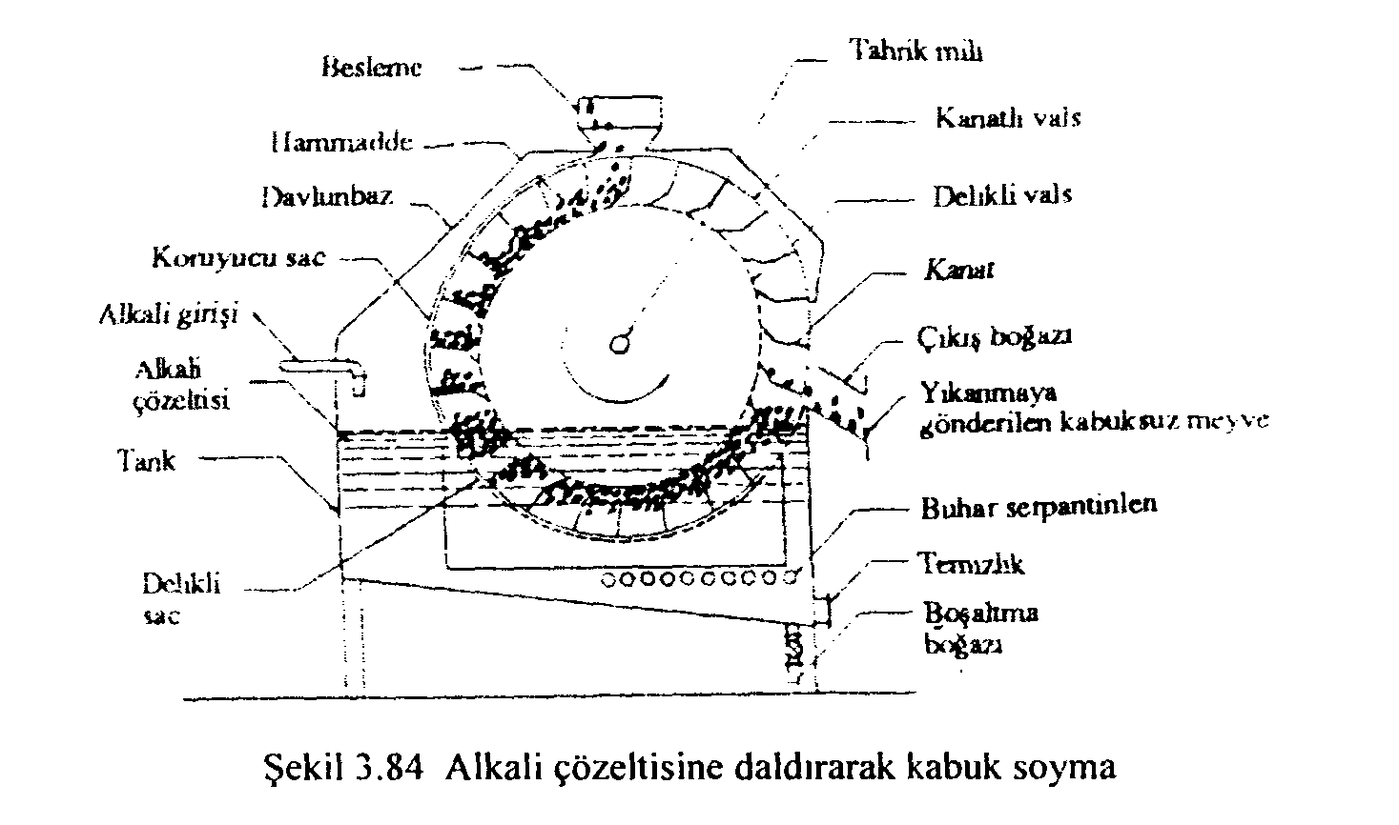
Alkali çözeltisine daldırarak kabuk soyma

Slide 43
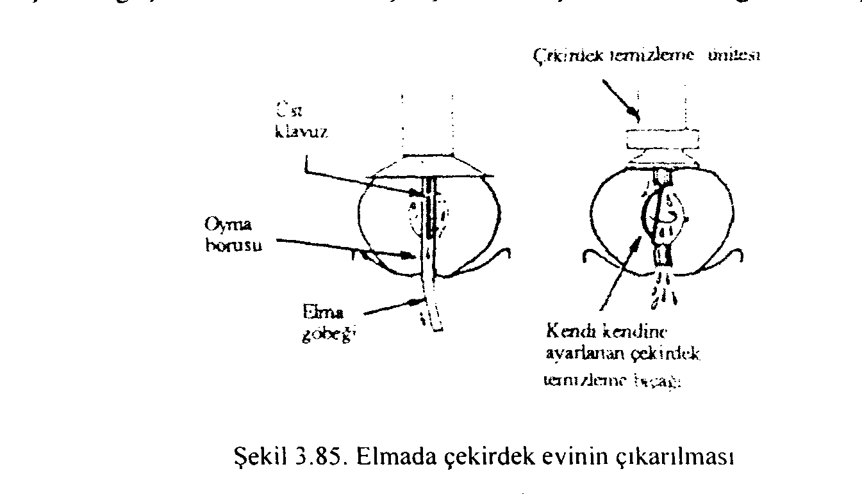
Elma, armut ve ayva gibi küçük ve yumuşak çekirdekli meyvelerin çekirdek ve çekirdek evinin çıkarılması için küçük işletmelerde özel bıçaklar kullanılır ve işlem elle yapılır.

Slide 44
Çekirdek çıkarma
Meyve suyu, reçel, marmelat ve pulp’a işlenecek meyvelerde, meyvenin parçalanması önemli olmadığından çekirdek çıkarma işlemi için yaygın olarak özel makinalar kullanılır.
Bu makinalarda birbirine doğru dönerek meyveyi içine alan iki vals vardır.
Valslerin aralığı, çekirdek iriliğine göre ayarlanabildiğinden makina vişne, kayısı, erik ve benzeri çeşitli çekirdekli meyveler için kullanılabilir.
Üstten düzenli olarak beslenen ve valsler arasına giren meyve, valslerin dönüşü ile ezilir.
Valslerden birisinin üzeri kauçuk ile kaplanmış, diğerinin üzeri pütürlü yapılmıştır.
Meyve çekirdeği kauçuk içine gömülürken meyve eti parçalanır. Valslerin altındaki üçgen şeklindeki ayırıcı, çekirdek ve ezilmiş meyveyi ayrı yönlere gönderir.

Slide 45
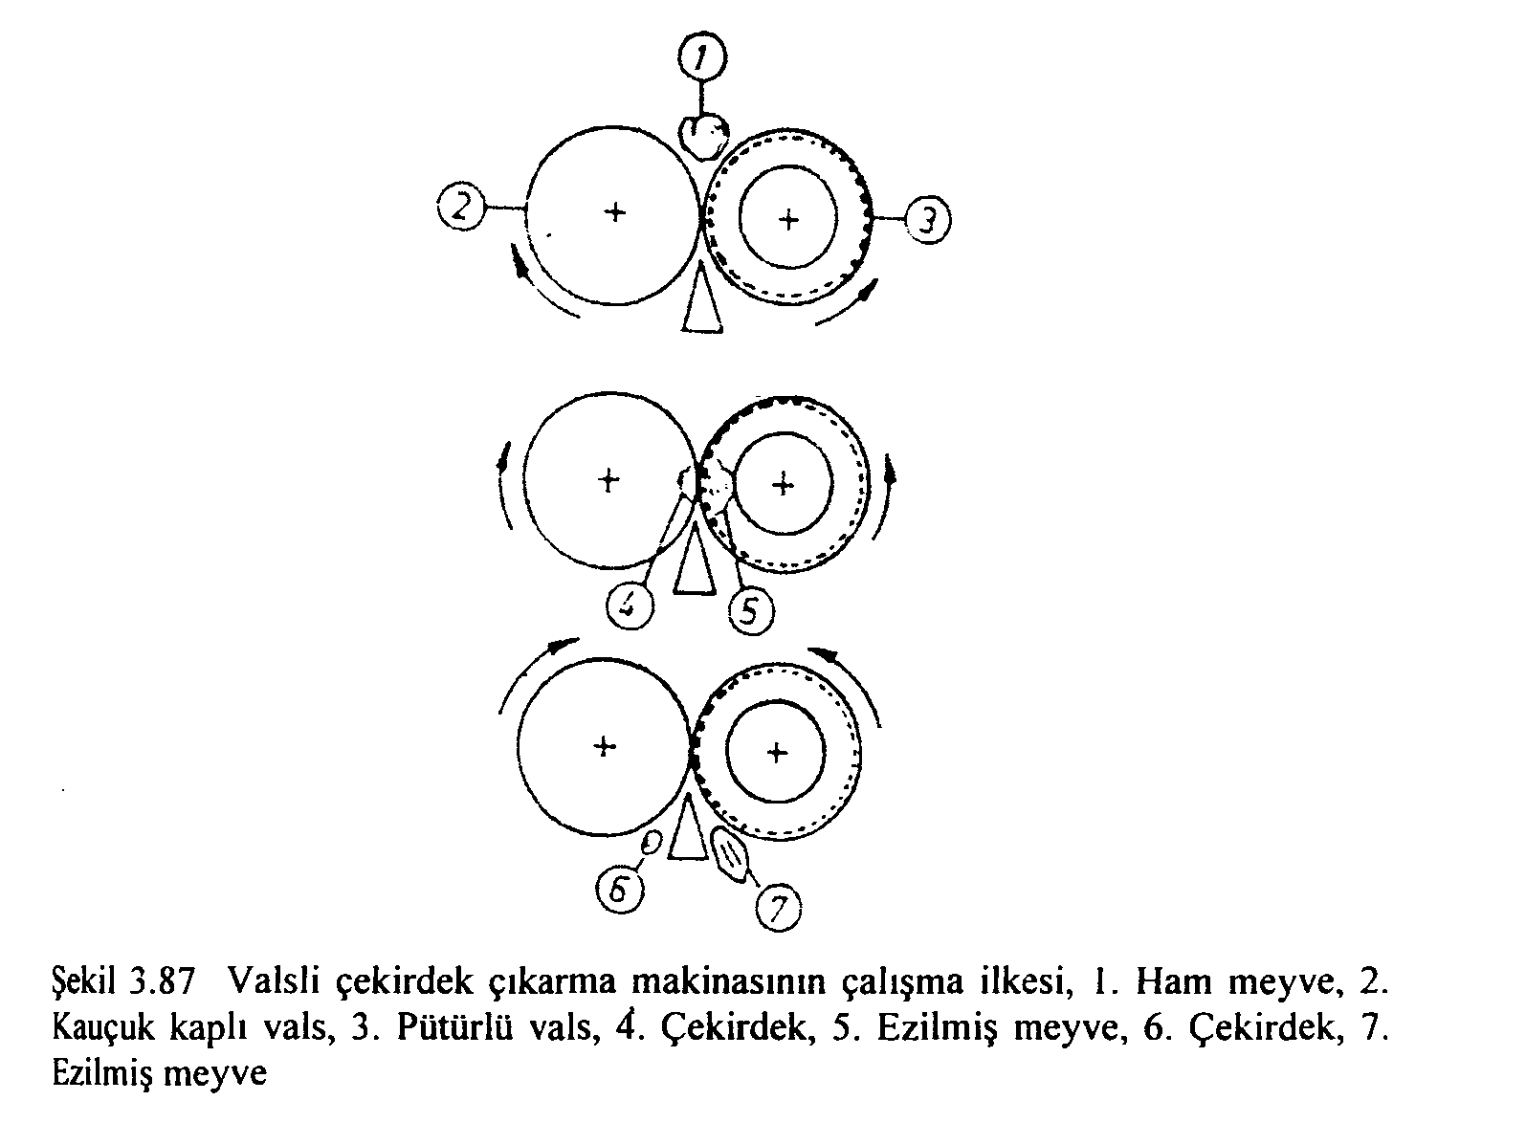

Slide 46
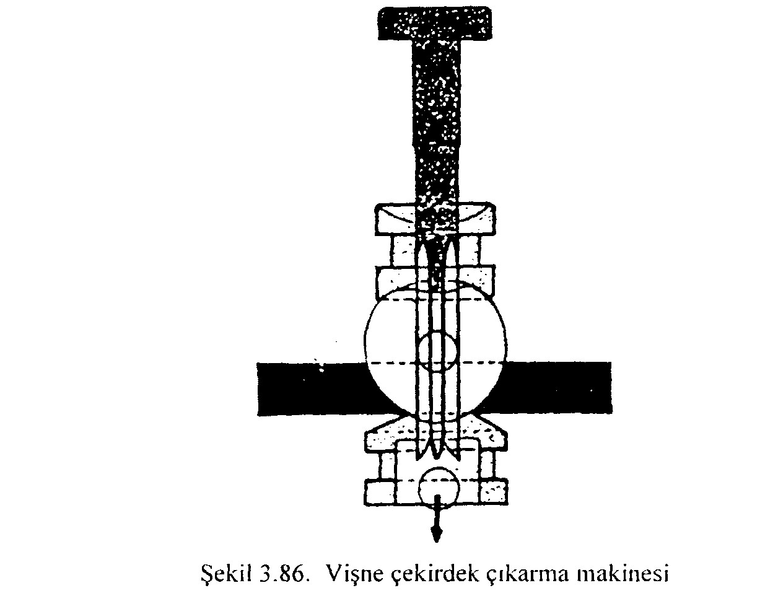

Slide 47
